Slide 1
第18組 Flight above the sky
資工2A 00657024黃莉庭
資工2A 00657037朱芷君

Slide 2
網站主題:音樂
網站特色:
由音樂延伸出不同的視聽體驗
如同在飛機上使用視聽設備
ex:
歌劇、音樂平台、音樂風格、歌曲排行、
樂器演奏
運用的技術:HTML5 、 CSS 、 JavaScript

Slide 3
使用技術
Youtube
GIF圖庫
(外部連結)
HTML5
Javascript
CSS
JQuery （簡化JS）

Slide 4
技術說明
１ setTimeout(“change()”, 3165); 跟著音樂的時間改變字體顏色，類似ktv的歌詞會逐字變色
２ <iframe src=“https://kma.kkbox.com/charts/weekly/song?cate=297&lang=tc&terr=tw” ></iframe> 外嵌Kkbox排行榜，隨時更新
3 <a href=“../index.html”> back、home 連結到主畫面或首頁
4 <input id="b1" type=button value=好了不要吵 onclick="stop()"> onclick直接跑function
5 運用@keyframes 描述動畫效果規則
運用Math.random()*x+y 隨機設定雪花位置
引入 Animate.css 樣式檔 class=“animated infinite headShake” 使文字或圖片有動畫效果

Slide 5
內容架構
首頁
（飛機）
Ｍｕｓｉｃ（主選單）
Ｓｔｙｌｅ
歌劇
Ａｐｐ
古典樂
９部經典 介紹
６種風格 任選
４種樂器 教學網頁
１６個免費音樂平台

Slide 6

Web Page-start (首頁)
introduce為網站說明文件

Slide 7
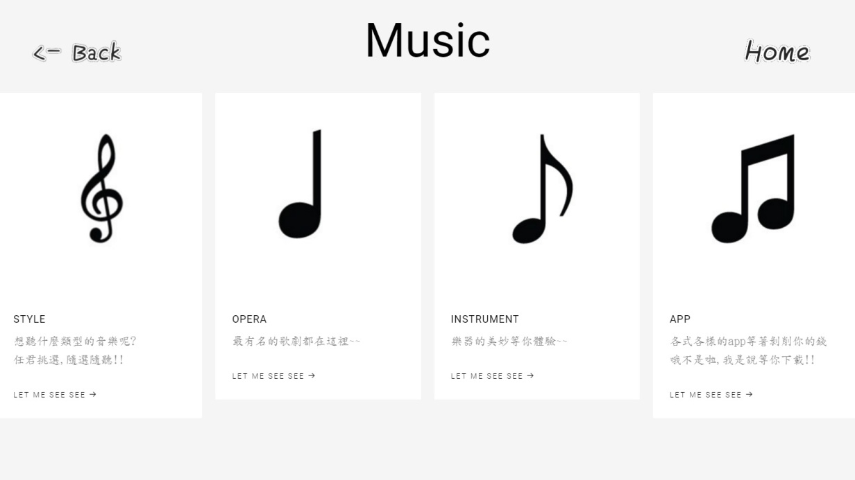
Web Page-music (主選單)
想要找不同風格的音樂、看歌劇表演、聽古典樂，都可以從這裡連結的到！

Slide 8
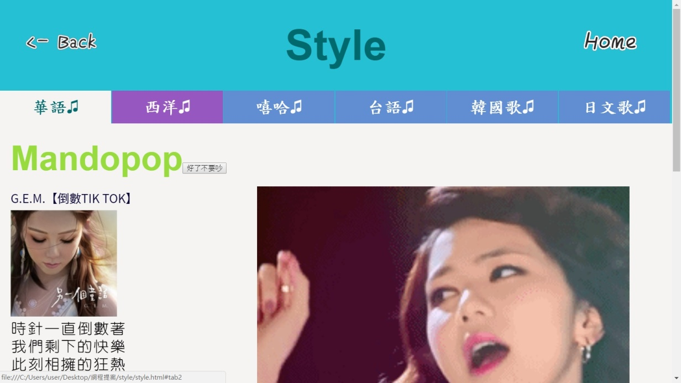
Web Page-style
六種常見的風格與排行榜的歌做為封面，旁邊附有歌詞搭配當前副歌，gif增加網頁活潑趣味的感覺！網頁裡包含完整版的音樂可調時間軸與音量，也可以外部連結至mv，底下嵌入Kkbox歌曲排行榜

Slide 9
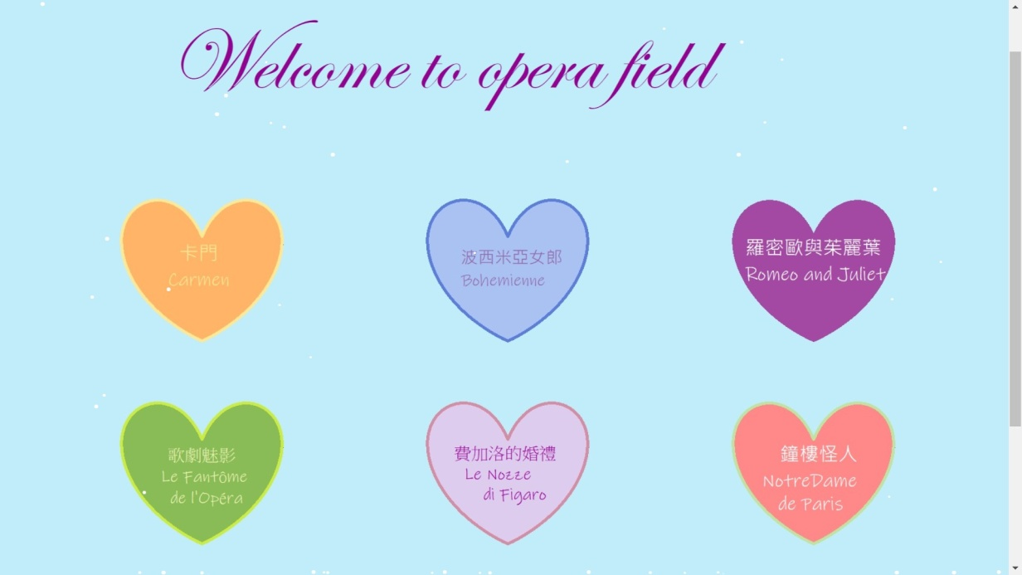
Web Page-opera
九種經典歌劇饗宴，以大雪紛飛為背景，點入選擇的歌劇後點擊標題便可欣賞舞台表演！右側GIF為歌劇經典畫面，增加動態感也能讓使用者立即了解人物形象，左邊為歌劇情節介紹

Slide 10
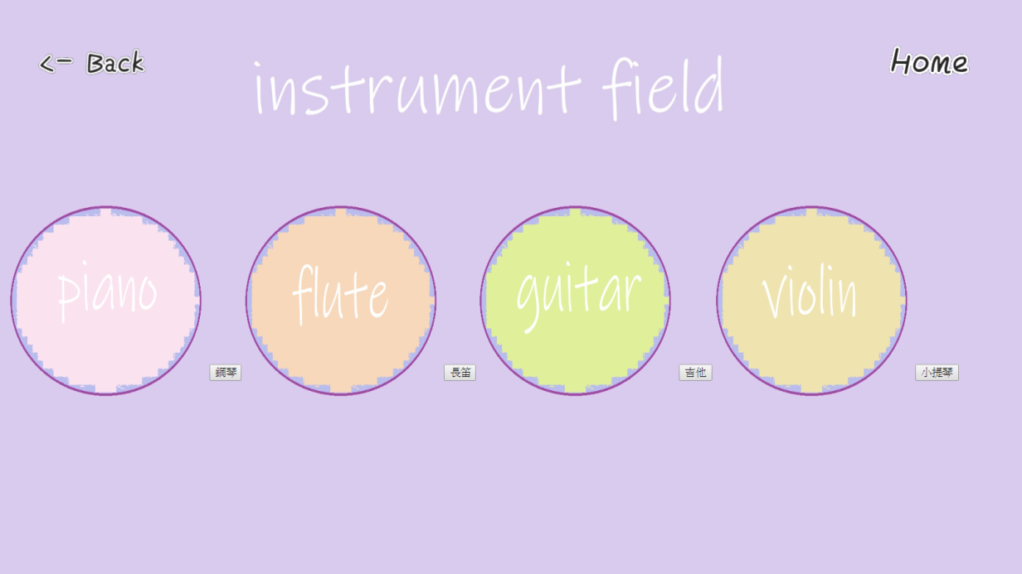
Web Page-instrument
由四種樂器所構成的視聽網頁，按下按鍵可聆聽該樂器聲音，按圖片後可往外連結至由三個動圖所構成的教學網站

Slide 11
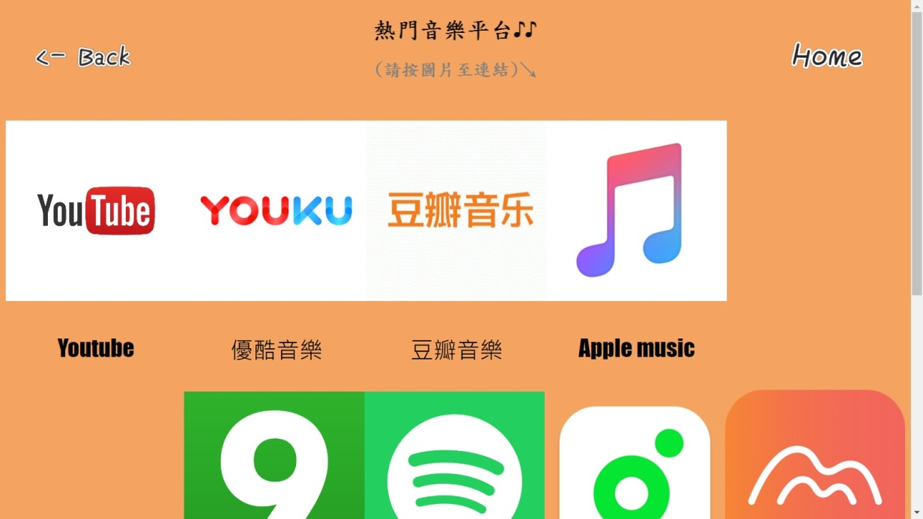
Web Page-app
可以免費聽歌的音樂平台

Slide 12
分工
黃莉庭：
初始畫面（首頁）、style、app、PPT
朱芷君：
opera、instrument、GitHub

Slide 13
參考資料
字體
https://codepen.io/floraya/pen/YvJXeR
模板
https://freehtml5.co/
https://codepen.io/
GIF
https://giphy.com/
老師的範例、作業

